Slide 1




Atelier Raspi
Atelier N°3 Les capteurs DHT11/22
Logo du Raspberry Pico
Logo du MicroPython
L’atelier a pour valeurs, le partage, l’aide, la formation, le faire et construire ensemble à partir de l’expérience des participants
09/11/2025
Atelier N°3 Capteurs DHT11/22
<numéro>

Slide 2
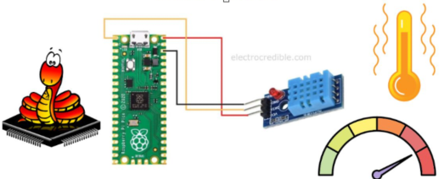
Atelier N°3 Les capteurs DHT11/22 – Température & Humidité
Atelier N°3
  Etape 1 Les capteurs DHT11 et DHT22
  Etape 2 Le capteur de Température
  Etape 3 Le capteur d’Humidité
  Etape 4 Lecture des données
  Etape 5 La librairie micropython dht
  Etape 6 Exercice 1 Cablage du DHT
  Etape 7 Exercice 2 Affichage des données
  Etape 8 Exercice 3 Ajouter les 4 leds (ou Neopixel)
  Etape 9 Exercice 4 Coder la température sur 4 leds
  Etape 10 Exercice 5 Ajouter un ruban Neopixel
  Etape 11 Utilisation de la librairie Neopixel
  Etape 12 Exercice 6 Coder la température sur le ruban Neopixel
09/11/2025
Atelier N°3 Capteurs DHT11/22
<numéro>

Slide 3
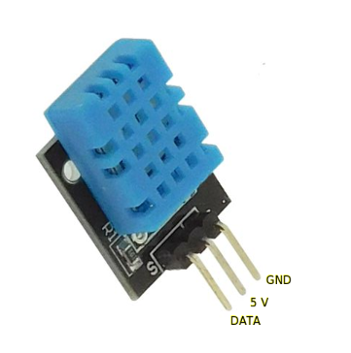
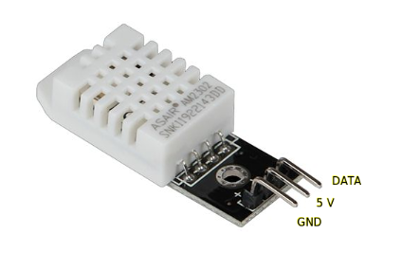
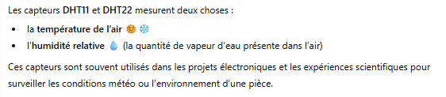
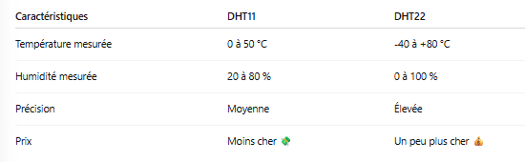
A3E1 Les capteurs DHT11 et DHT22
DHT22
DHT11
Le capteur DHT22 est très similaire au DHT11, mais il offre une meilleur précision de mesure (± 0,5 °C) et il peut être alimenté avec une tension de 3.3V ou 5V.
Il faut faire attention car le câblage du module DHT22 est différent du DHT11. Les broches GND et DATA sont inversées sur ces deux modules.
09/11/2025
Atelier N°3 Capteurs DHT11/22
<numéro>

Slide 4
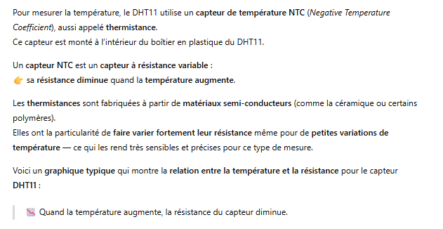
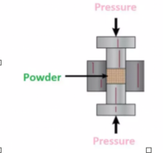
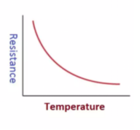
A3E2 Le Capteur de Température
09/11/2025
Atelier N°3 Capteurs DHT11/22
<numéro>

Slide 5
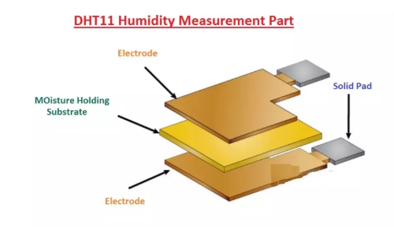
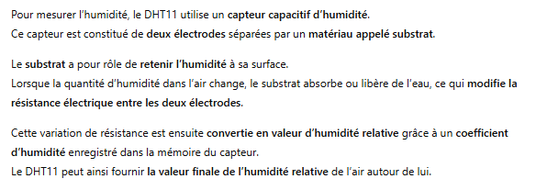
A3E3 Le Capteur d’Humidité
09/11/2025
Atelier N°3 Capteurs DHT11/22
<numéro>

Slide 6
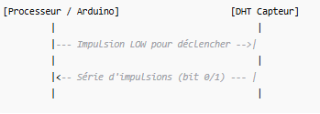
A3E4 Lecture des données
Pour lire l’humidité, le processeur enverra une impulsion basse sur la ligne data pour déclencher le transfert et lira ensuite les impulsions envoyées par le DHT.
Si l’impulsion basse est plus longue que l’impulsion haute qui suit il s’agit d’un bit à 1 sinon, il s’agit d’un bit à 0.
Le composant enverra l’humidité (8 bits partie entière et 8 bits partie décimale) et la température (même format) suivi d’une somme de contrôle.
DHT11 sends the 40Bit serial data in the below format:
8-Bit Humidity(Integral)
8-Bit Humidity(Decimal)
8-Bit Temperature(Integral)
8-Bit Temperature(Decimal)
8-Bit Checksum
If DHT11 is sending the correct data, then it must send an 8-bit Checksum data at the end.
09/11/2025
Atelier N°3 Capteurs DHT11/22
<numéro>

Slide 7
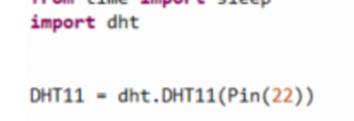
A3E5 La Librairie micropython dht
La librairie DHT est incluse dans MicroPython, ce qui permet de lire facilement les données de capteurs de température et d’humidité de type DHT11 ou DHT22.
Grâce à cette intégration, il n’est pas nécessaire d’installer de modules supplémentaires : il suffit d’importer la librairie et de créer un objet correspondant au capteur pour commencer à récupérer les mesures.
09/11/2025
Atelier N°3 Capteurs DHT11/22
<numéro>

Slide 8
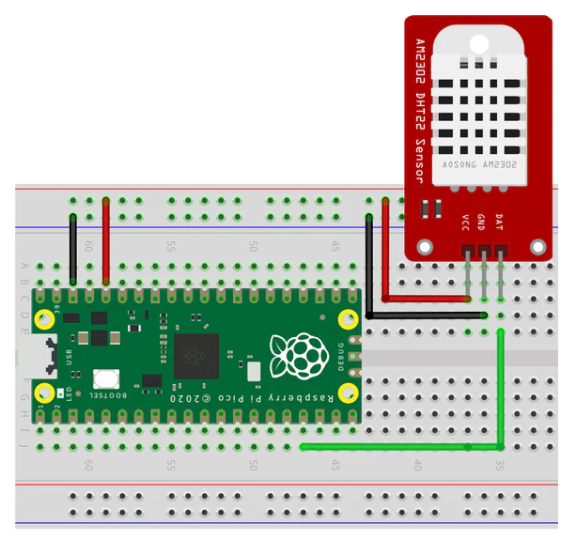
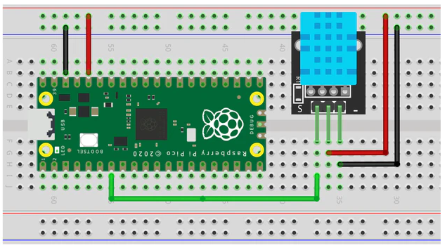
A3E6 Exercice 1 : Câblage du DHT
09/11/2025
Atelier N°3 Capteurs DHT11/22
<numéro>

Slide 9
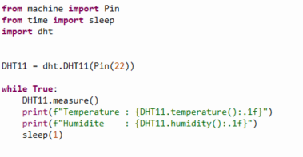
A3E7 Exercice 2 : Affichage des données
09/11/2025
Atelier N°3 Capteurs DHT11/22
<numéro>

Slide 10
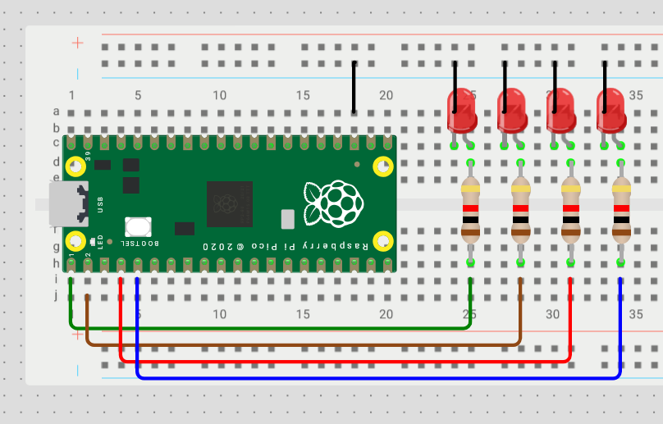
A3E8 Exercice 3 : Rajouter les 4 leds
LED | Broche | GPIO
led_0 | 1 | 0
led_1 | 2 | 1
led_2 | 4 | 2
led_3 | 5 | 3
09/11/2025
Atelier N°3 Capteurs DHT11/22
<numéro>

Slide 11
A3E9 Exercice 4 : Coder la T° sur 4 LEDs
Objectif :
Importer les modules nécessaires
Déclarer le capteur DHT11 et les 4 LEDs
Déclarer une liste contenant les 4 leds
Parcourir la liste de led pour les éteindre
Boucle inifnie :
Lecture du capteur
Si temperature < 21, eteindre les leds
Si temperature < 22, allumer 1 led
Si temperature < 23, allumer 2 leds
Si temperature < 24, allumer 3 leds
Sinon allumer toutes les leds
Attendre 2 secondes
09/11/2025
Atelier N°3 Capteurs DHT11/22
<numéro>

Slide 12
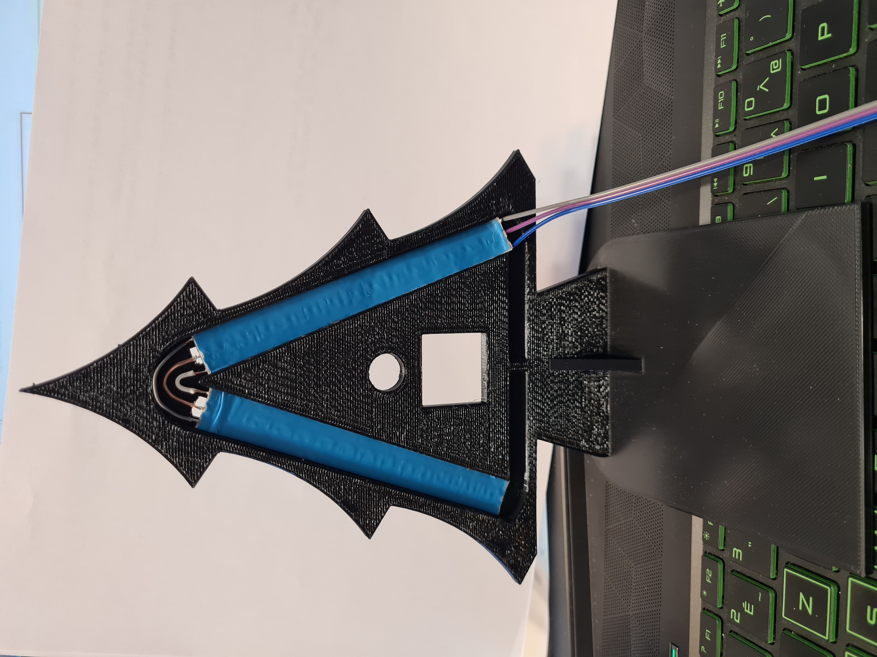
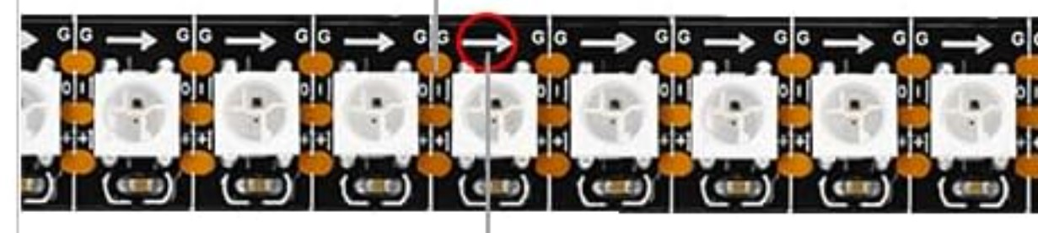


A3E10 Exercice 5 : Rajouter le ruban Neopixel
Le 5V peut être une alimentation extérieure de puissance
sinon câbler sur le Vbus pin 40
La masse doit être commune avec la carte Pico
Attention aux branchements, on va voir les fils de derrière
donc la masse sera à droite et le +5V à gauche,
la couleur des fils n’a pas forcément de signification.
+5V
Masse
GPIO N°
Masse
5V
GPIO N°
Câblage en serie des leds
09/11/2025
Atelier N°3 Capteurs DHT11/22
<numéro>

Slide 13

A3E11 Utilisation de la librairie Neopixel
Fonctions utilisées:
pixels = Neopixel(i_nb_leds, 0, 0, "RGB") -> dans la variable pixels, on va utiliser la classe Néopixel avec les paramètres suivants: le nombre de LEDS à piloter (i_nb_leds) qui est une variable de notre programme, le N° de la machine d’état, le N° de la Pin utilisée, le mode de couleur RVB.
pixels.fill((i_value, i_brightness): -> on fait appel à la function fill() avec un parameter couleur et luminosité
exemple: “rouge avec (255,0,0) et 10 pour 10/255 de luminosité”
pixels.show(): -> on fait appel à la fonction d’afficher les LEDs (éteindre, allumer avec la couleur déjà programmée)
09/11/2025
Atelier N°3 Capteurs DHT11/22
<numéro>

Slide 14
A3E12 Exercice 6 : Coder la T° sur le ruban Neopixel
Objectif :
Importer les modules nécessaires
Déclarer le capteur DHT11 et le ruban Neopixel
Eteindre le ruban
Boucle inifnie :
Lecture du capteur
Si temperature < 21, allumer le ruban en bleu
Si temperature < 22, allumer en vert
Si temperature < 23, allumer en orange
Si temperature >= 24, allumer en rouge
Attendre 2 secondes
09/11/2025
Atelier N°3 Capteurs DHT11/22
<numéro>

